Slide 1
DATA SCIENCE FOR BUSINESS Prediksi Menggunakan Linear Regression, Decisiontree, Randomforest dan Kneighbors pada Harga Mobil Second

Slide 2
AGENDA
01
02
03
Latar Belakang
Data set
Langkah-Langkah

Slide 3
01
Latar Belakang

Slide 4
Latar Belakang
Kelompok kami akan menganalisis dataset mobil bekas. Analisis ini akan memberi tahu kita berbagai fitur yang bertanggung jawab atas harga mobil bekas. Dengan analisa ini, kami akan memprediksi harga mobil bekas.
Sumber : Dataset diambil dari Kaggle.

Slide 5
02
Data set

Slide 6
Dataset
Untuk detail variable data yang digunakan adalah sebagai berikut:
Name : Nama merek dan model mobil
Location : Lokasi dari Mobil tersebut
Year : Tahun pembuatan mobil
kilometers_Driven : Berapa km mobil telah dikendarai
Fuel_Type : CNG/Diesel/Petrol/LPG/Electric
Transmission : Manual/Automatic
Owner_Type : First/second/Third/Fourth or lebih tinggi
Mileage : Jarak tempuh mobil
Power : Kekuatan mobil
Seats : Jumlah Seat dalam Mobil
New _Price : Harga mobil baru
Price : Harga mobil bekas

Slide 7
03
Langkah-Langkah

Slide 8
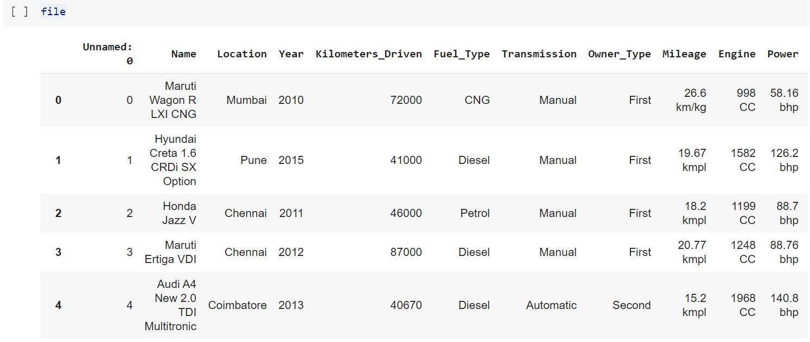
Data Preparation / Data Cleaning
Impor paket / perpustakaan penting
Muat data:
file = pd.read_csv ('/ content / drive / MyDrive / sari / train-data.csv')

Slide 9
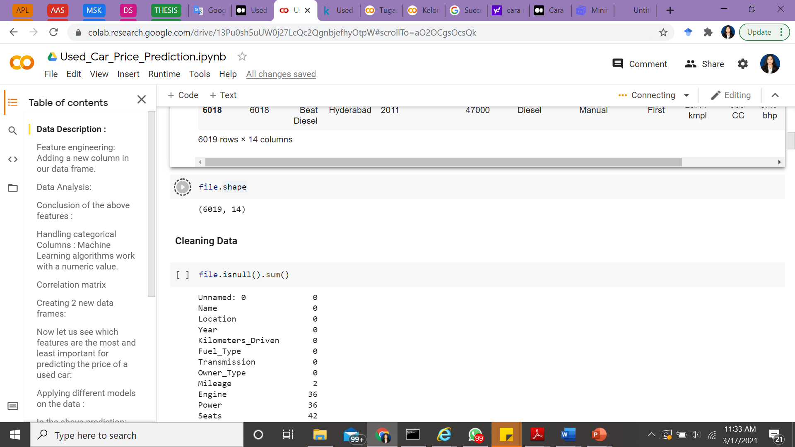
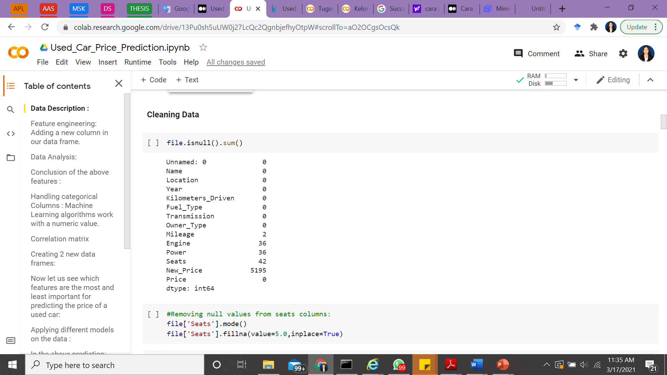
Langkah-Langkah
Detail bingkai data kami: Bingkai data memiliki 6019 baris dan 13 kolom
Cleansing Data: untuk memeriksa missing value

Slide 10
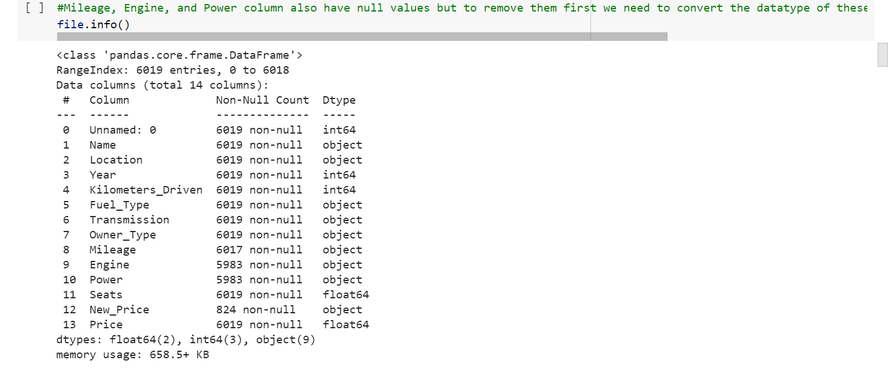
Langkah-Langkah

Slide 11
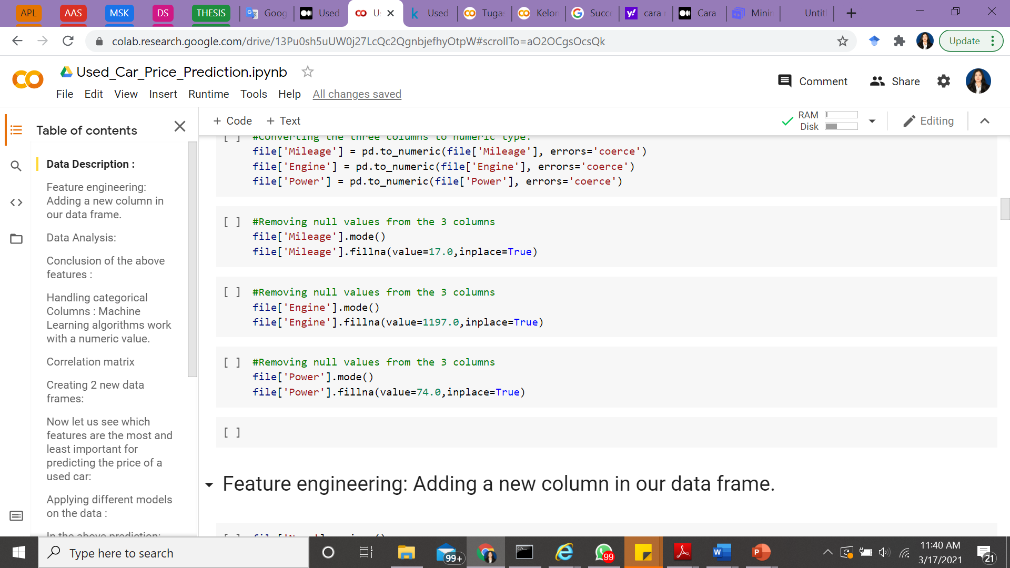
Langkah-Langkah
Missing Value : Mode ( Seats, Mileage, Power, Engine )

Slide 12
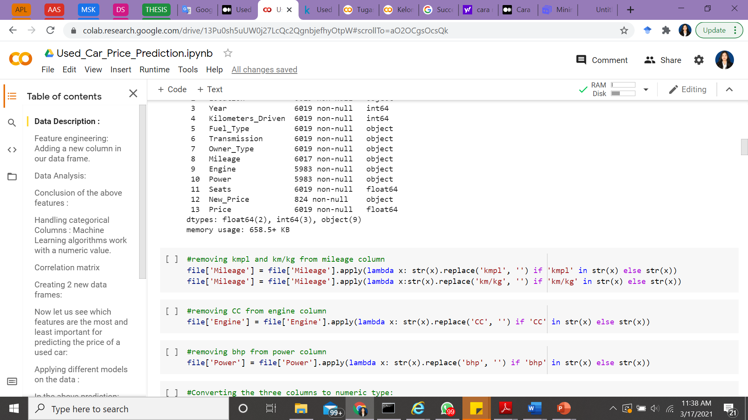
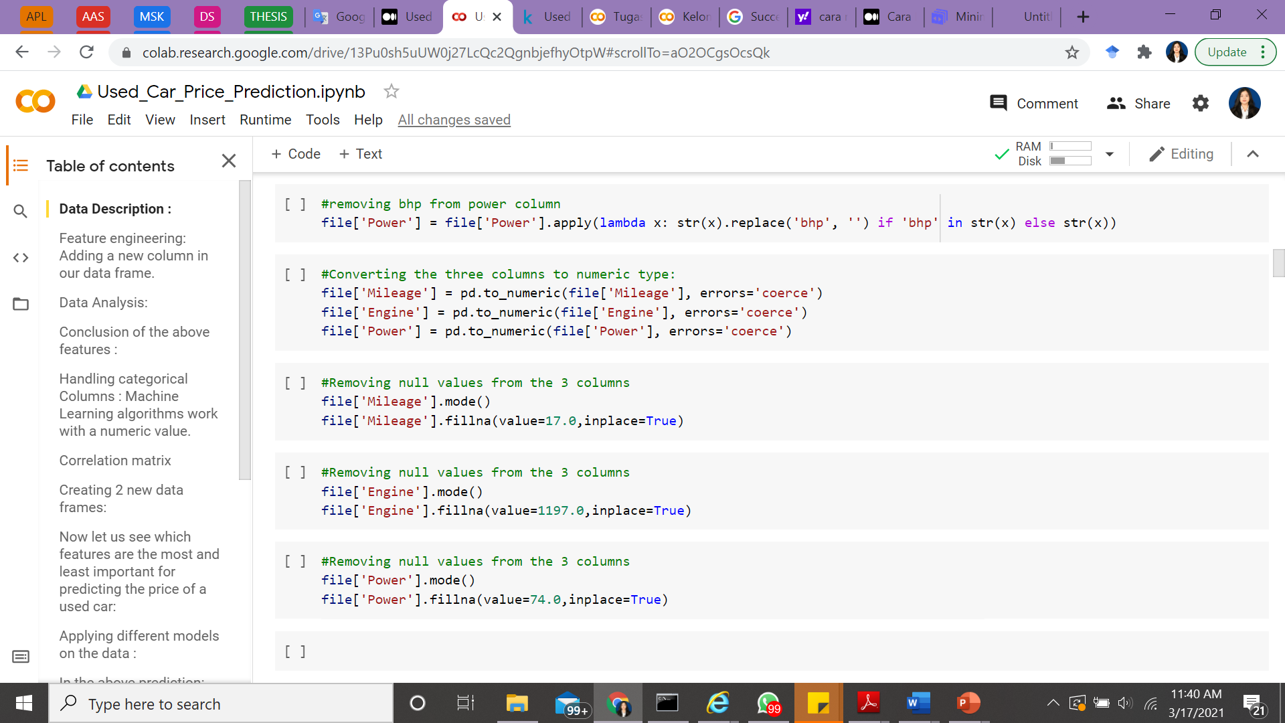
Langkah-Langkah
Dropping satuan : Mileage, Engine, Power
Mengonversi tiga kolom menjadi tipe numerik:

Slide 13
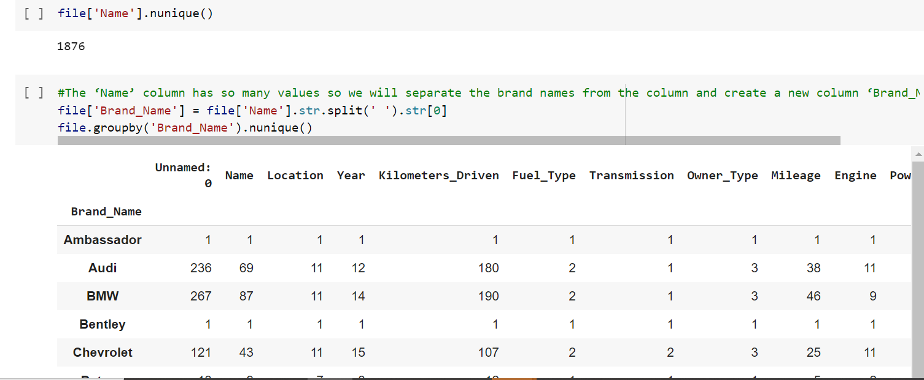
Feature Engineering
Menambahkan kolom baru di bingkai data kami.
Split grup name menjadi kata
missal : Maruti Wagon RLXI CNG menjadi Maruti

Slide 14
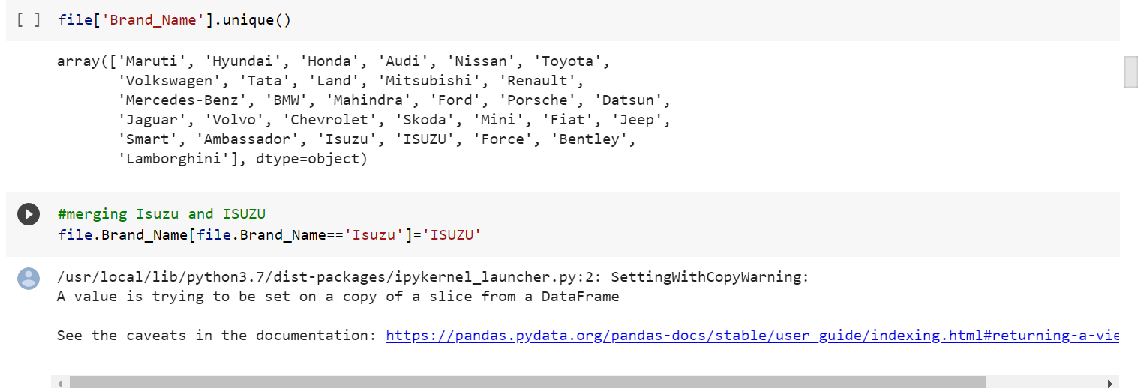
Langkah-Langkah
Double brand name
missal : Isuzu, ISUZU menjadi ISUZU

Slide 15
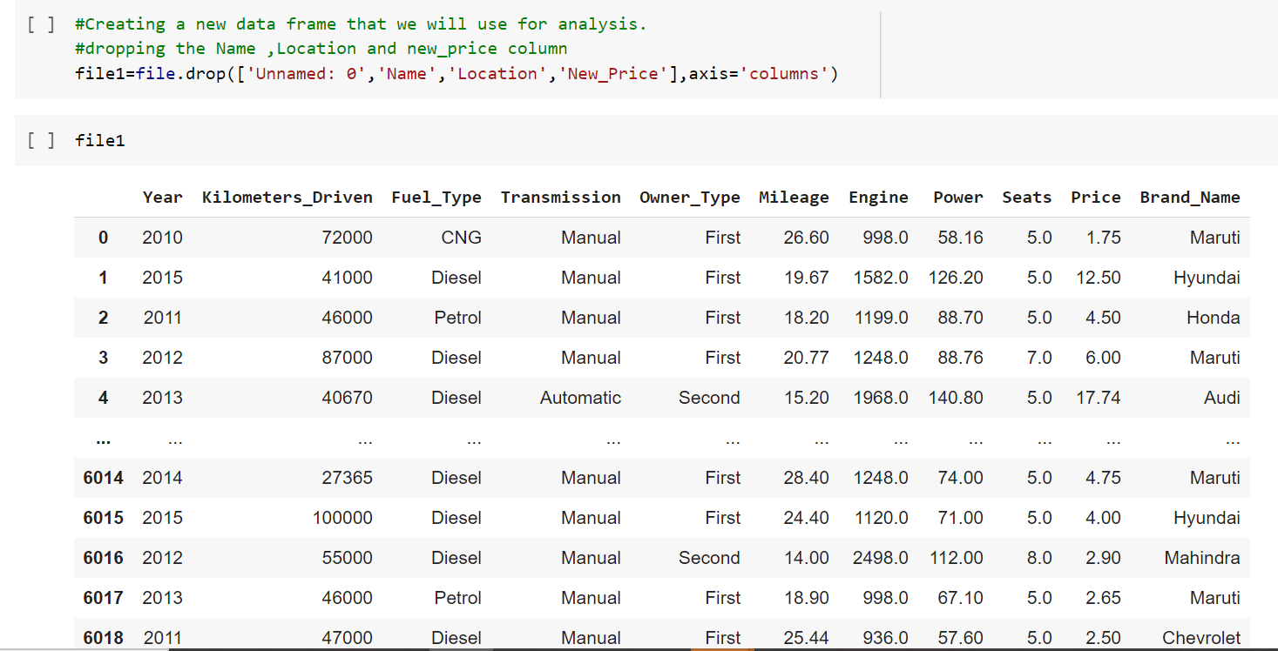
Langkah-Langkah
Membuat kerangka data baru yang akan kita gunakan untuk analisis.

Slide 16
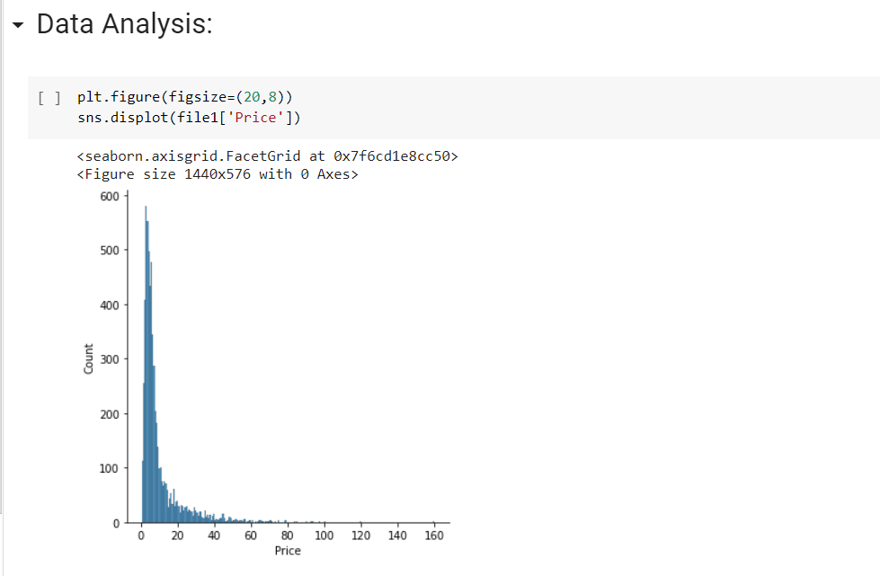
Data Analysis
Membuat kerangka data baru yang akan kita gunakan untuk analisis.

Slide 17
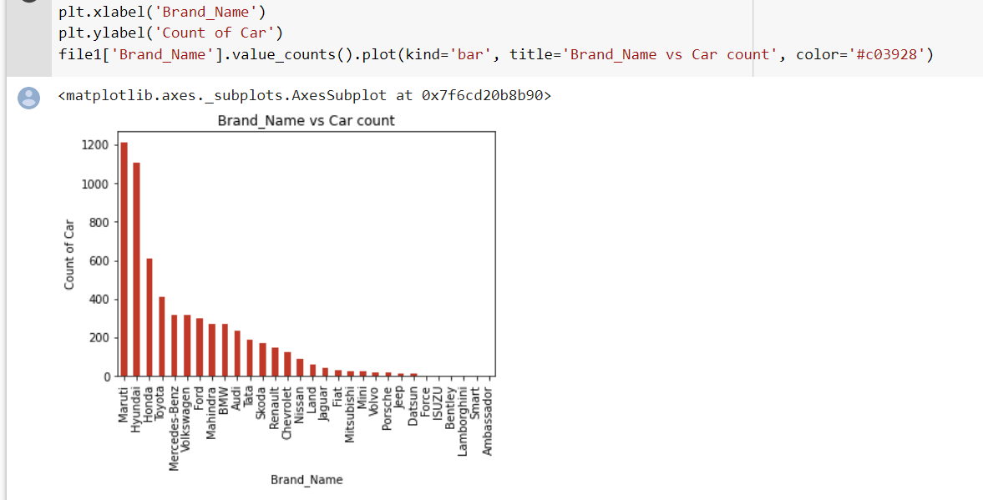
Langkah-Langkah
Analisis sehubungan dengan jumlah mobil:
Brand_Name vs Car count
Orang lebih banyak membeli mobil
Maruti dan Hyundai dibandingkan merek lain

Slide 18
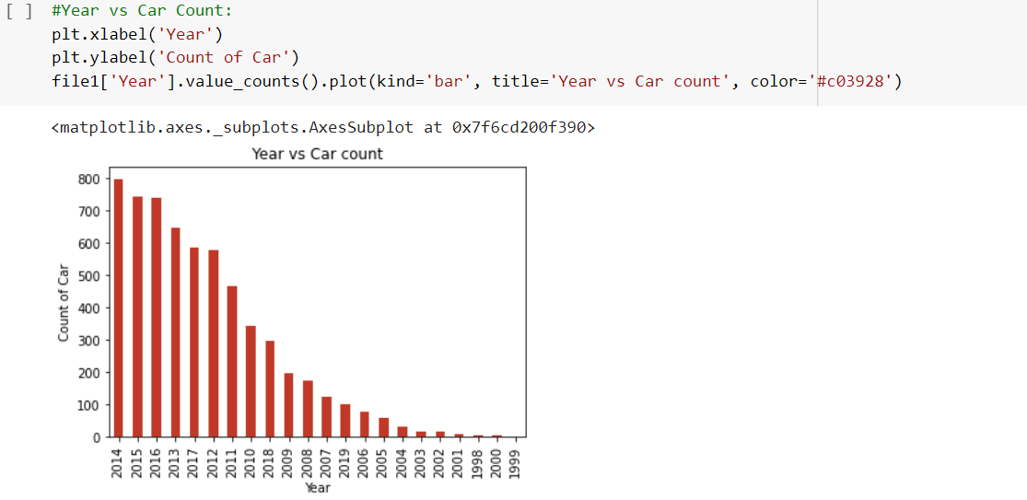
Langkah-Langkah
Year vs Car Count:.

Slide 19
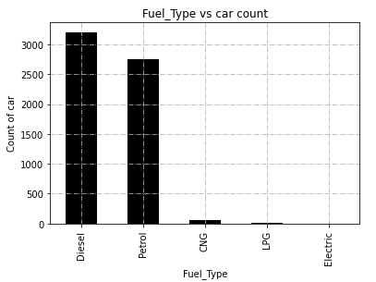
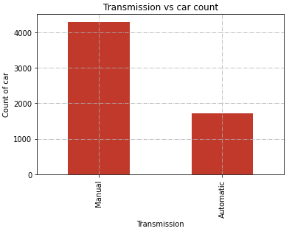
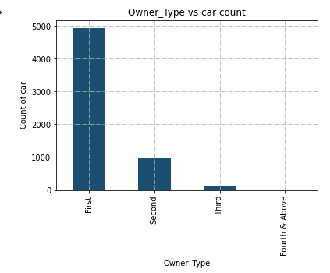
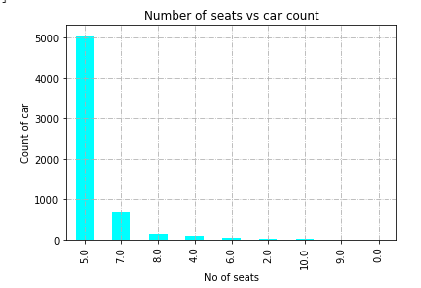
Mobil maksimum adalah tipe bensin dan diesel.
Mobil manual lebih dari mobil Otomatis.
Mobil tangan pertama paling banyak diikuti oleh mobil detik.
Mobil dengan 5 tempat duduk lebih dominan.

Slide 20
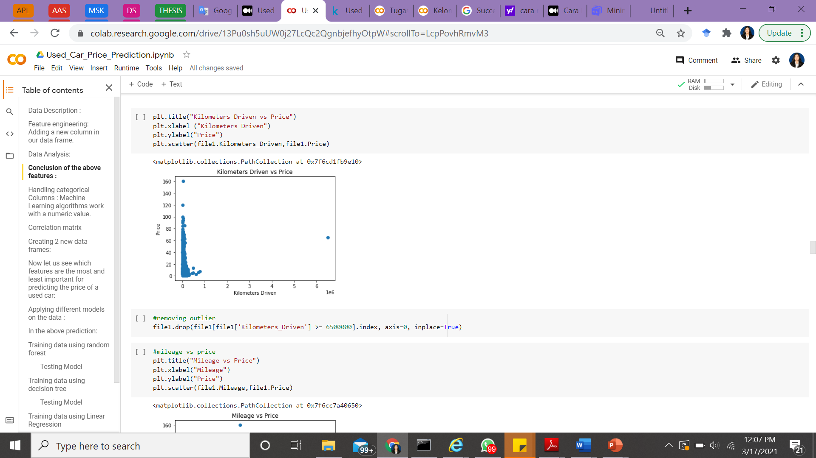
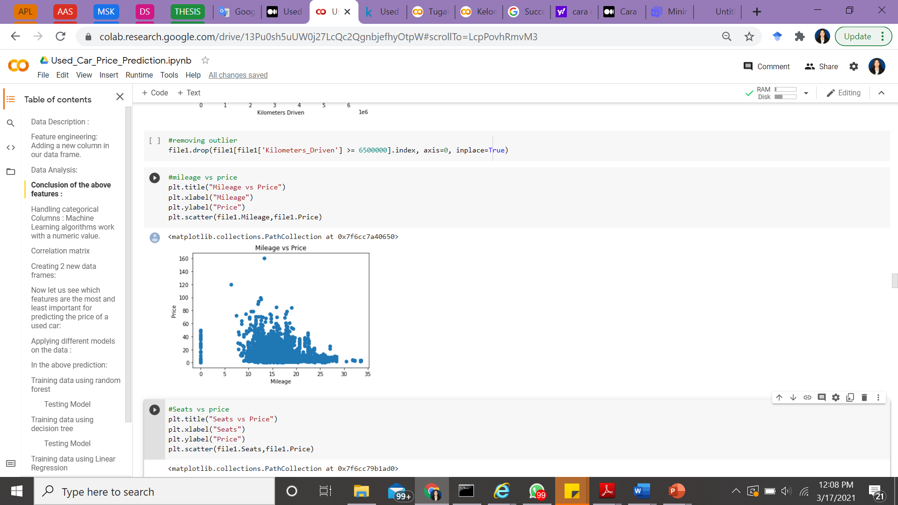
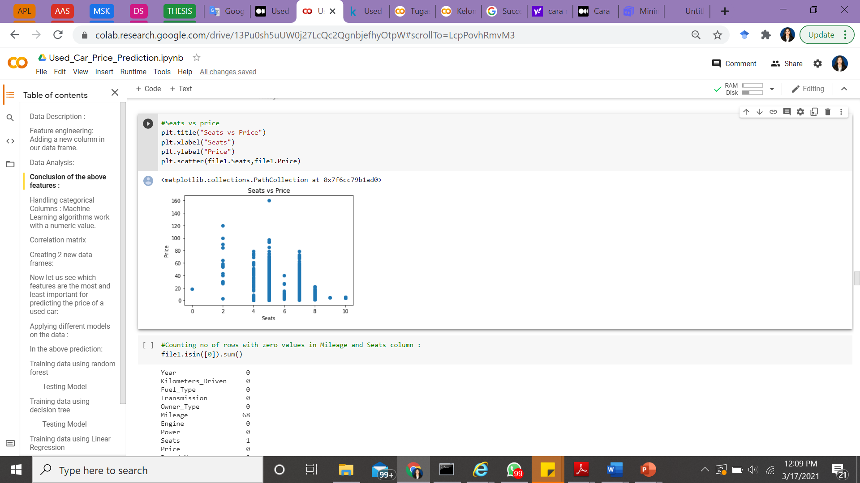
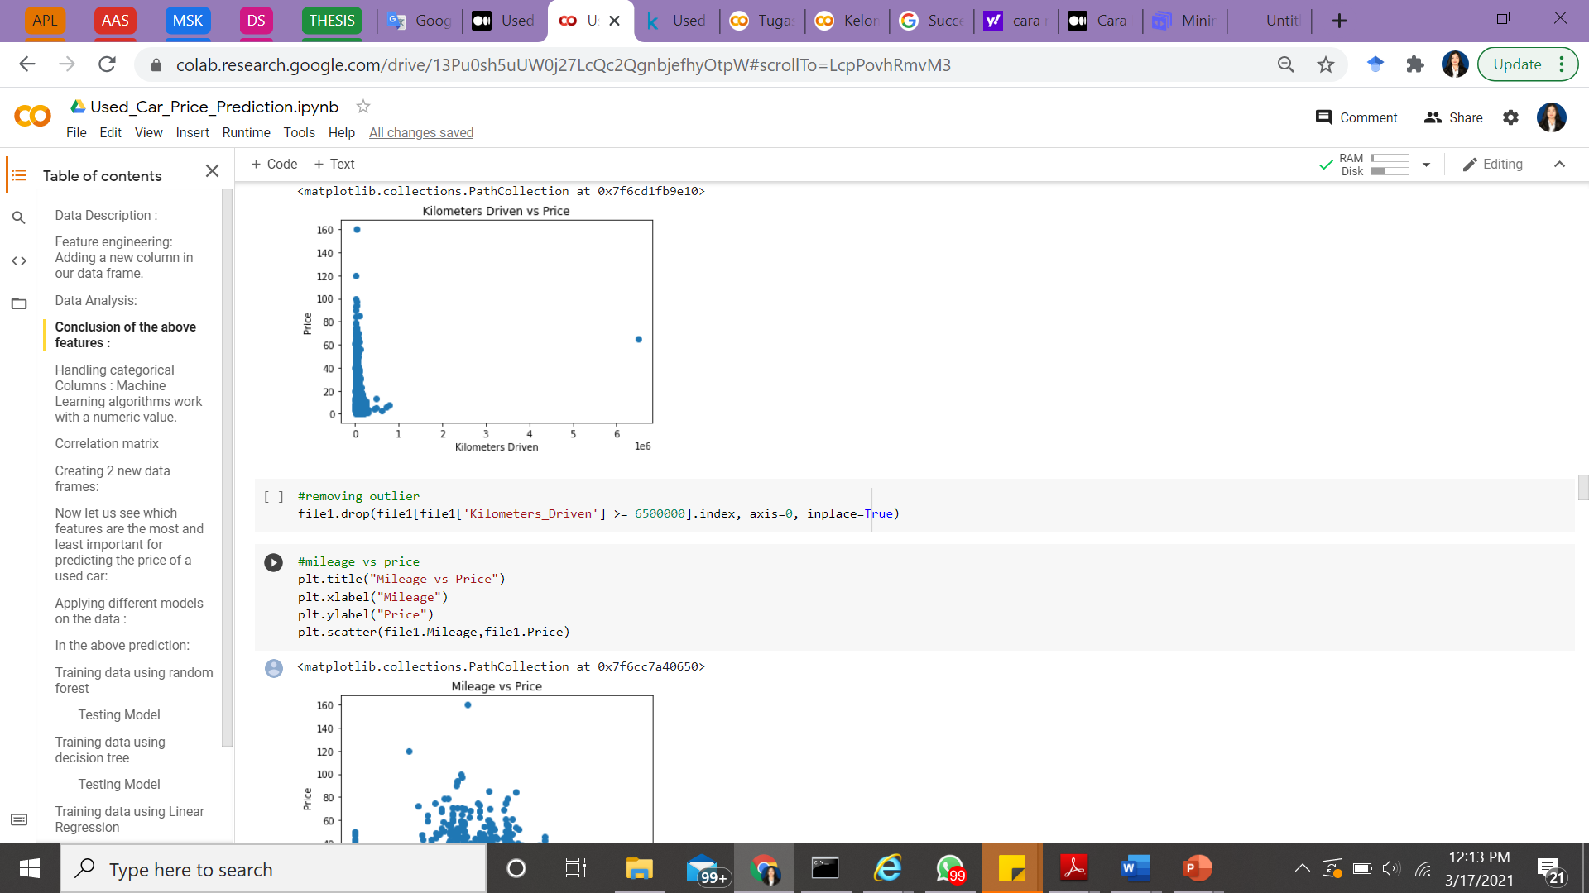
Predict Data
Hubungan antara price dan km drove: (scatterplot)
Hubungan antara milleage dan price (scatterplot)
Hubungan antara seats dan price (scatterplot)
salah satu mobil mempunyai km mengemudi lebih dari 6500.000, ini adalah outlier dan kita perlu menghapusnya, selanjutnya kami akan melakukan penghapusan outliernya

Slide 21
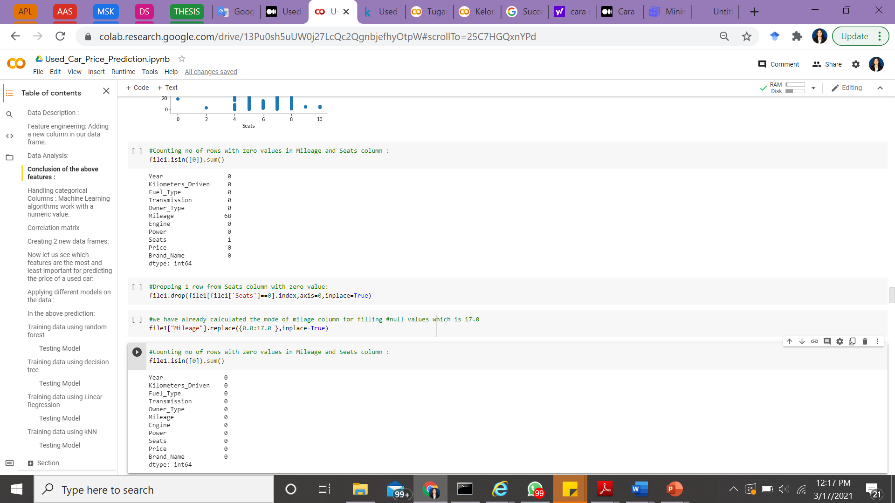
Remove Outliner
Ada missing value pada Seat yaitu 1 row
Pada Mileage yaitu 68 row
Handling missing value Seat dengan cara didrop menggunakan angka modus
Handling missing value Mileage dengan cara didrop menggunakan angka modus

Slide 22
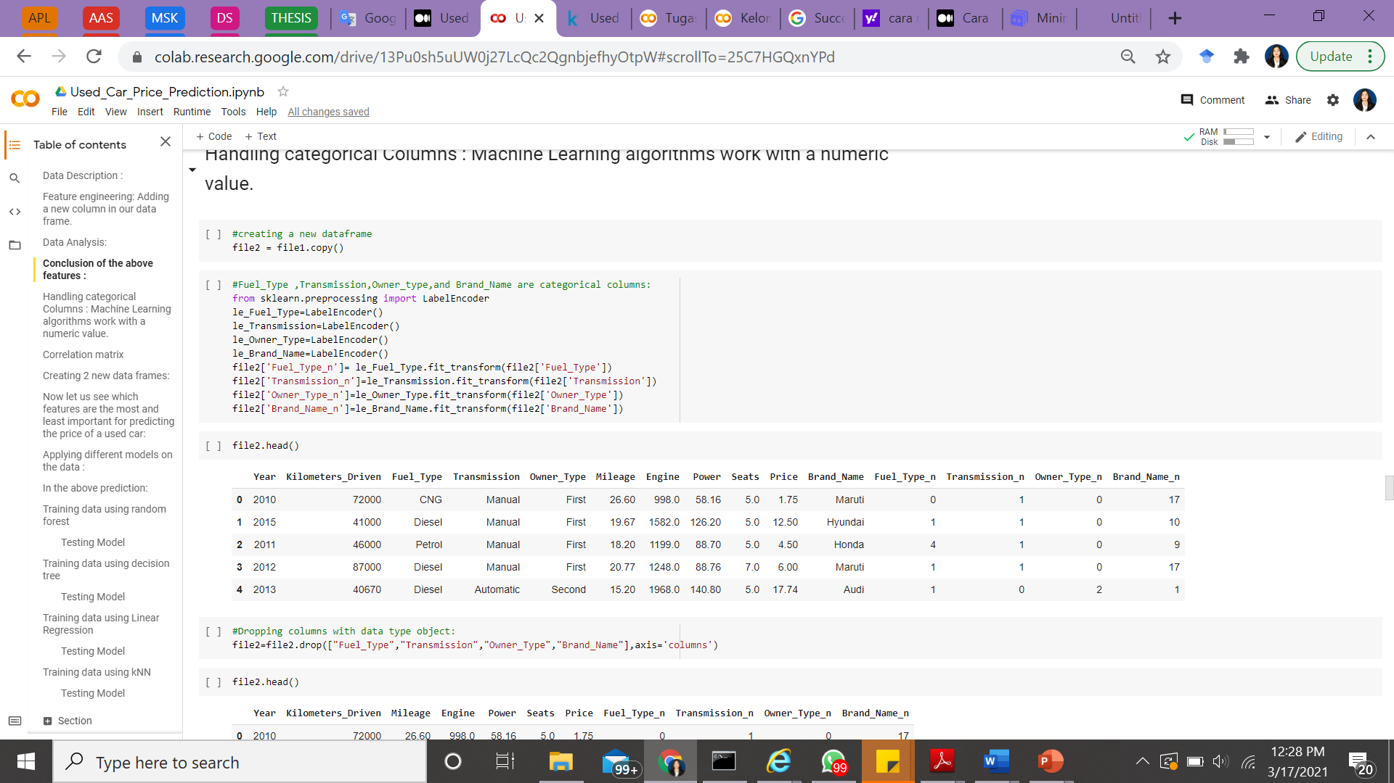
Handing categorical data
Handling categorical data :
Fuel type
Transmission
Owner-type
Brand-type
Menggunakan fungsi Label Encoder
Menangani categorical columns
algoritma machine learning bekerja dengan numeric value

Slide 23
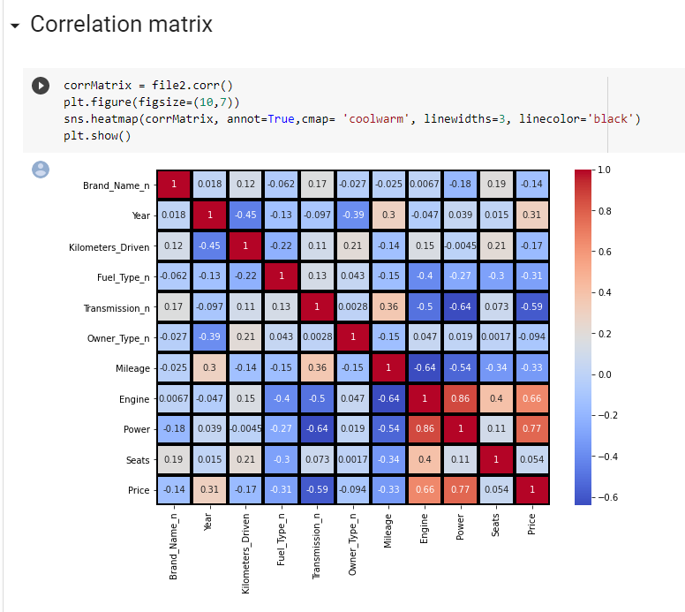
Correlation Matrix
Predict Data
Matriks korelasi adalah tabel yang menunjukkan koefisien korelasi antar variabel. Setiap sel dalam tabel menunjukkan korelasi antara dua variabel. Matriks korelasi digunakan untuk meringkas data, sebagai masukan untuk analisis yang lebih maju, dan sebagai diagnostik untuk analisis lanjutan.
.
Variabel yang memilki korelasi yang kuat :
Power Vs Price
Engine Vs Power
Engine Vs Price

Slide 24
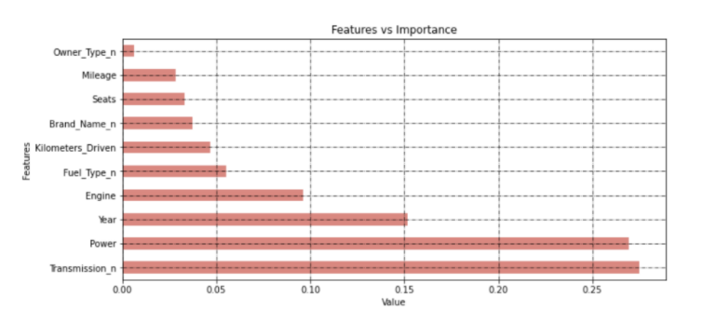
Feature/atribut yang paling penting menggunakan Extratree Regressor
Input untuk melihat fitur mana yang paling dan paling tidak penting untuk memprediksi harga mobil bekas:
Transmission_n dan Owner_Type_n adalah the most and least important features untuk memprediksi harga mobil bekas

Slide 25
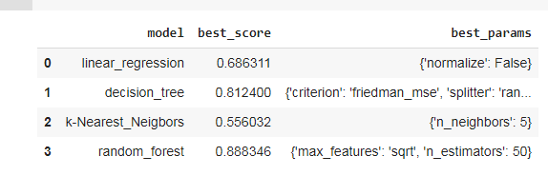
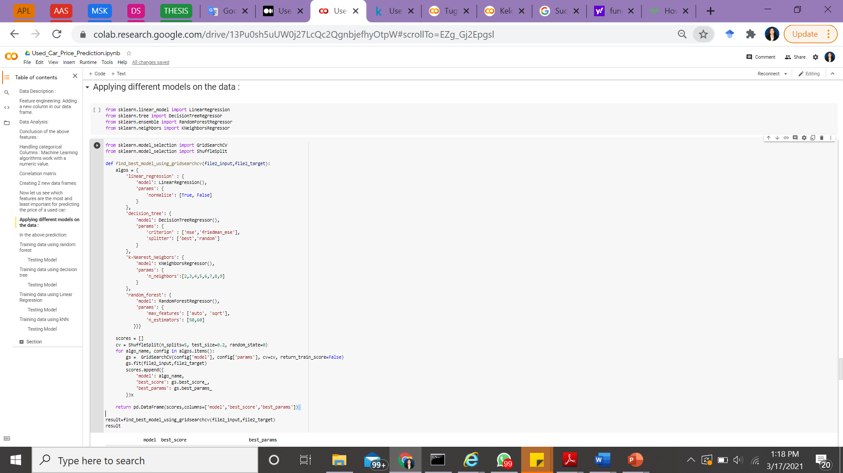
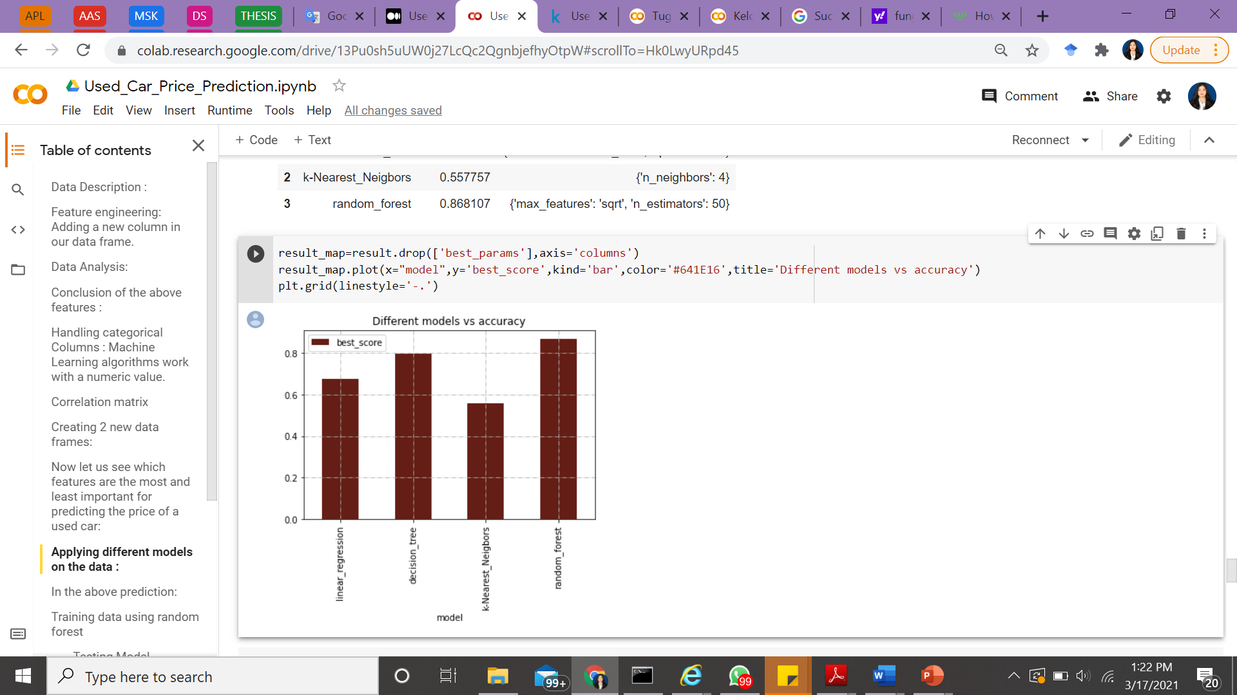
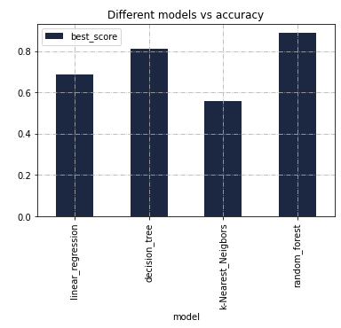
Best Model → Best Score
Menerapkan model yang berbeda pada data:
Random Forest memberikan skor terbaik dengan akurasi 89%.
Secara Grafik

Slide 26
Training data using decision tree : 13
Prediksi / Testing Data
Prediction:
1. 17 Maruti (Brand_Name)
2. 2014(year)
3. 27365(KM drove)
4. 28.4(mileage)
5. 1248(cc)
6. 74(power)
7. 5.0-no of seats
8. 1-Diesel
9. 1-Manual
10. 0-first hand
Training data using kNN : 3.068
Training data using random forest : 6.39033333
Training data using Linear Regression : -3610.1092760

Slide 27
Thank You

